Slide 1
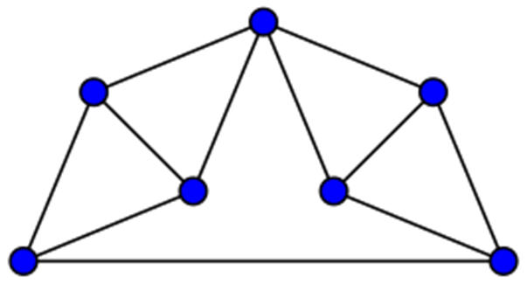
Задача
Решить задачу о мостах для данного графа. Обосновать решение

